Slide 1

Approche Méthodologique de ciblage dans les interventions d’Oxfam - Réponse Matthew

Slide 2
Distribution de vivre PAM par Hélico et par Camion
Ciblage des sites et localités
Les critères de ciblages des sites étaient basée sur:
L’Expérience d’Oxfam sur la zone. Oxfam est présent dans le Département du Sud depuis 2009
La connaissance des zones enclaves par les équipes Oxfam
Les zones les plus touches et /ou enclave (zone de montage) privilégié
Certaine zone de montagne ou enclave ont été recommande par le PAM (3em section de la commune de Chantal)
Les localités les plus enclavés des sections communales de Beaumont, Chantal, cavaillon, Maniche, Camp Perin, etc, retenues

Slide 3
Mission d’identification des bénéficiaires avec les communauté
Echanges avec les Maires, ASEC, CASEC, Pasteur, protection civile et leaders communautaires dans les communes et sections communales
Accords les critère de ciblages.(Voir critères)
Elaboration des liste de bénéficiaires avec les communautés
Prise de Points GPS pour l’atterrissage de l’hélico
Estimation des quantité de vivres à distribuer
Restitution au niveau communautaire: quantités, type de vivre, couverture alimentaire:

Slide 4
Critères de ciblage utilisés
Critères de vulnérabilités
Femmes enceintes
Personnes très âgées
Personnes très pauvres et ayant une personne décédée
Personnes handicapées ne pouvant pas se déplacer
Femmes avec enfants n’ayant pas de mari
Maisons totalement détruite logeant hors de chez elle
Personnes très éloignées difficilement accessibles

Slide 5
Préparation logistique de la distribution
Programmation des livraison hélico ou Camion avec le PAM
Tenir compte que l’helico prend une tonne max par rotation
Atterrissage de l’hélico dans certaines zones, mais largage des vivres dans certains.
Transport par camion de cayes vers certaines localités accessibles, et moins de risque de pillage et braquage (Beaumont)

Slide 6
METHODOLOGIE DISTRIBUTION- OXFAM
Préparation de la livraison
Distribution proprement dite
Rencontre communautaire avec la population et Sensibilisation des futurs bénéficiaires
Distribution de cartes par les OCB aux bénéficiaires
Analyse de risque avec les staff ,les leaders et les bénéficiaires/ Meilleurs choix sécuritaires adoptes
Préparation des listes de bénéficiaires avec les OCB couvrant toute la zone géographique de la zone
Demande autorités locales/Visite approfondies de la zone ciblée et prise de point GPS/ identification zone de largage

Slide 7
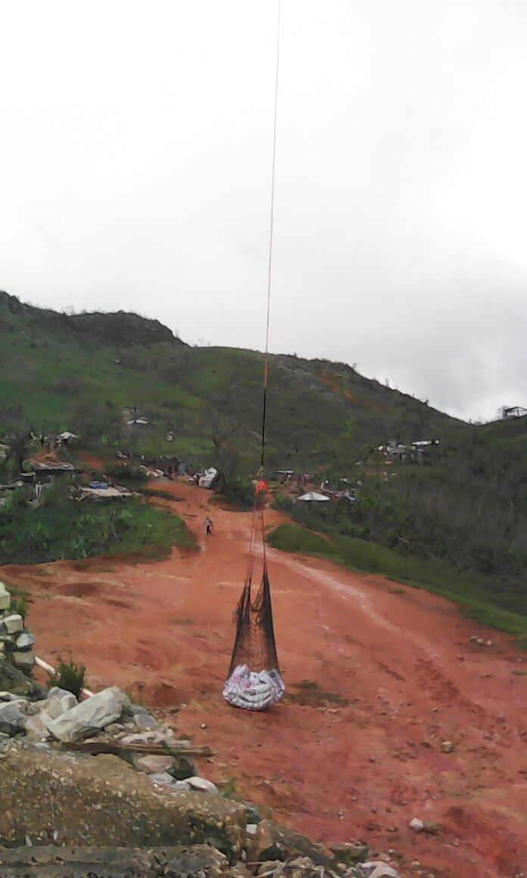

Slide 8
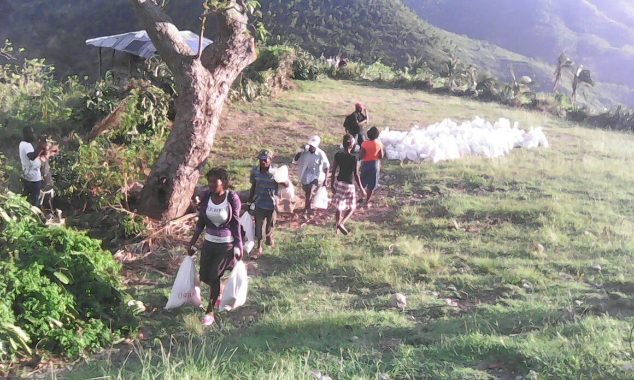

Slide 9
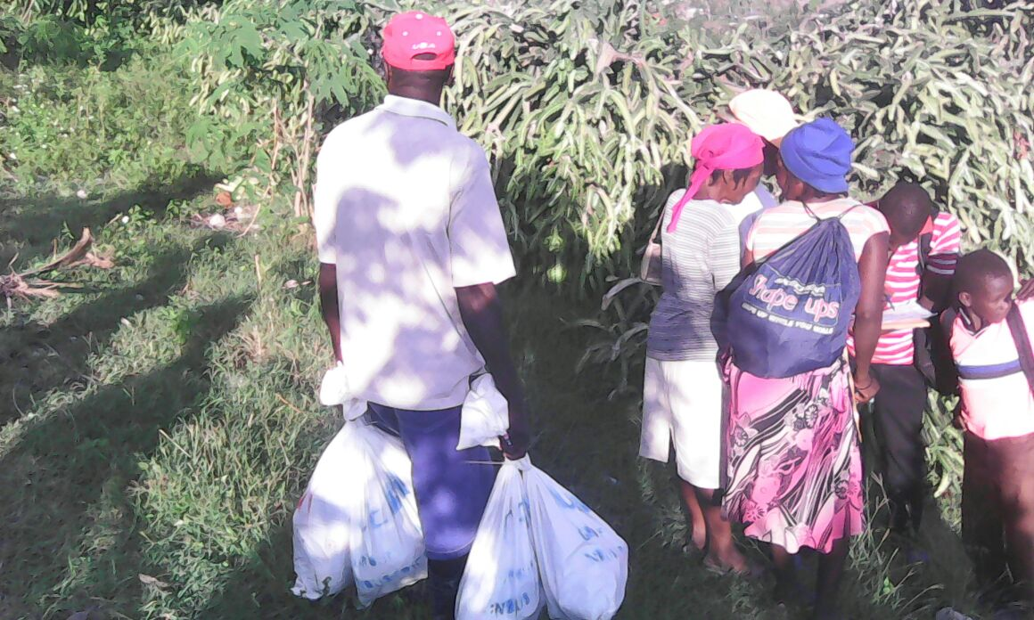

Slide 10
Les interventions monétaires
Mise en place des comités de ciblage
Mission d’information et d’échanges auprès des maires des CASEC et ASEC, protection civile, leaders communautaires
mobilisation des leaders des associations de femmes, de groupement de paysans et de coopératives au niveau des sections communales
Informations sur la formation des comités et les critères de choix des membres de ces comités
Demander aux communautés de choisir des membres de comites de ciblages qui pourraient les représenter de manière transparente et impartiale
La plupart des section communales ont mise en place de comites de ciblage composes de 05 personnes (03 hommes et 02 femmes)

Slide 11
Rencontre avec les comités
Présentation des projets d’Oxfam ;
S’accorder sur les critères de ciblage des bénéficiaires
.Méthodologie de ciblage des bénéficiaires (identification et processus de validation)

Slide 12
Protocole de collaboration avec les caisse
Caisse Populaire de Cavaillon (CAPUC) : Adresse : cavaillon, rue Paul Eugene Magloire
Directeur CAPUC:
ALVA Wesley: 38070645
Wesleyalva580@yahoo.fr
Caisse Populaire Sainte Anne de Camp-Perrin (CAPOSAC) :
Adresse : rue Concurrence nº16, bas-camp, Camp-Perrin
Directeur CAPOSAC :
Patrice Denis 37321833 caposac-haiti@yahoo.fr patoo74@hotmail.com
Caisse populaire Saint Rose de MANICHE :
Adresse : 17 A rue Dolcine Point du Jour, Maniche
Directeur
Pierre Leon Etienne
EMAIL : epierreleon04@gmail.com
Tel 37 23 91 33

Slide 13
Types de travaux CFW
Ouverture, déblayage de routes et voie secondaires
Production de composte avec collecte de déchets végétaux/organiques
Collecter petits déchets de bois et sciure
Râtellage de parcelles

